Slide 1
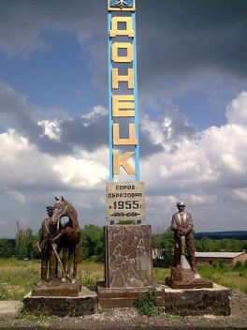
МОЙ ЛЮБИМЫЙ ГОРОД

Slide 2
ГЕРБ ГОРОДА
Перекрещеные шашки символизируют роль казачества в становление города, кирка символ добывающей промышленности. Золотой ключ означает открытие, познание.

Slide 3
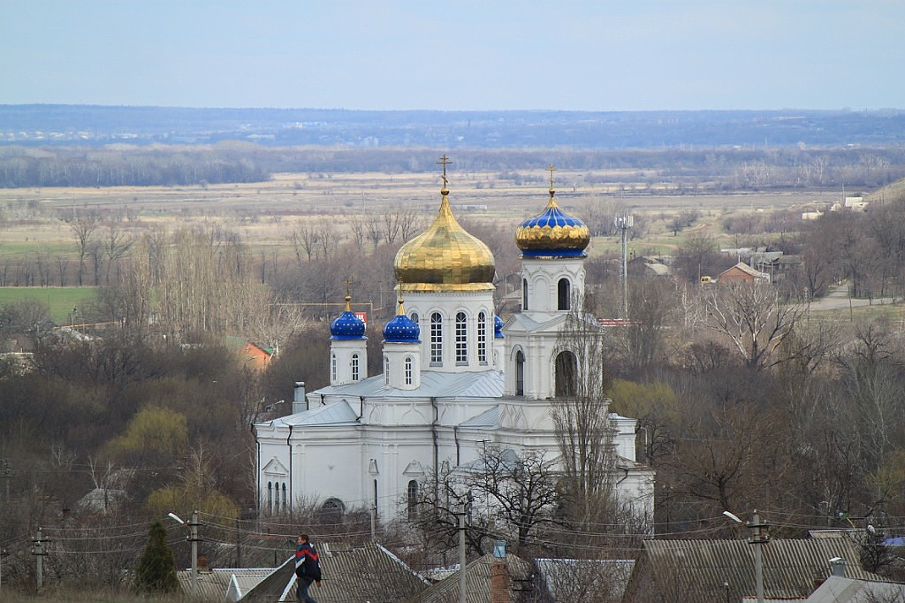
Благая радость утром в воскресенье,
Когда еще весь город спит,
Услышать чудный зов
Колоколов Успенья.

Slide 4
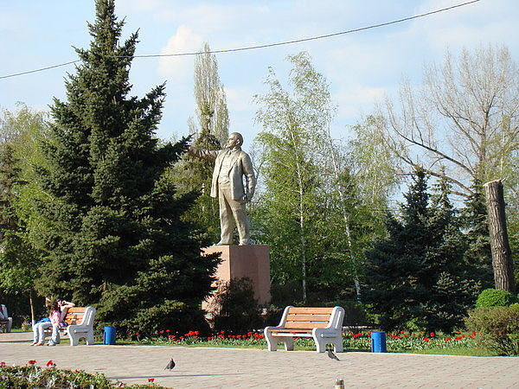
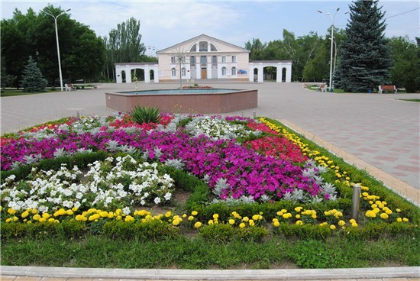
В этом парке по дорожкам
Сказки, песни, лапки, ножки
Семенят, бегут и скачут,
И смеются, реже плачут.
И, конечно, вас тут ждали!
Заходите! Побежали?!

Slide 5
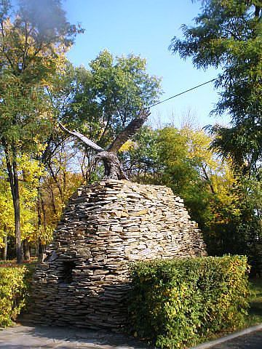
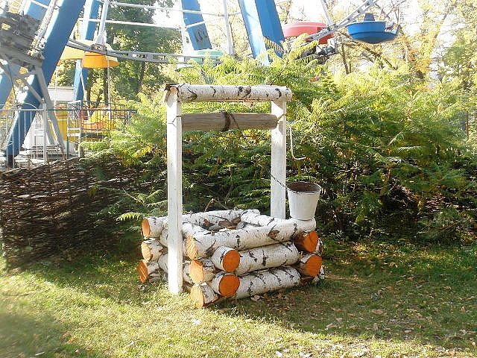
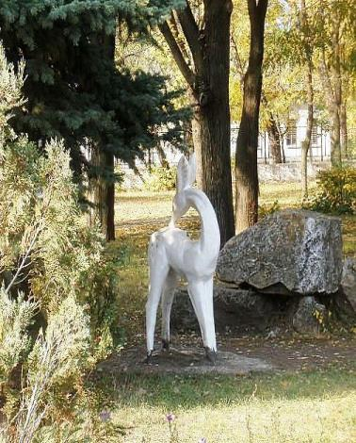

Slide 6
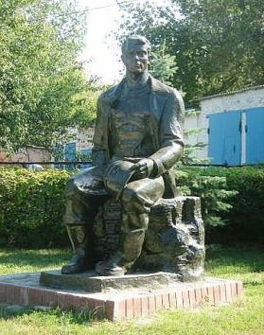
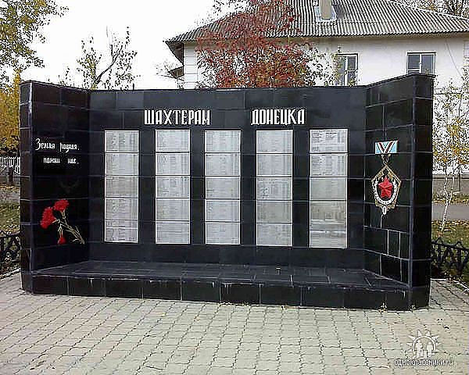
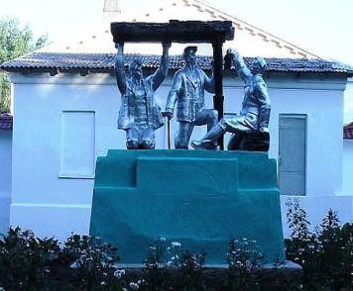
Шахтеры! Вам поклон земной,
За труд тяжелый и упорный!
Ведь каждый день вы под землей,
Сражаетесь с породой горной!

Slide 7
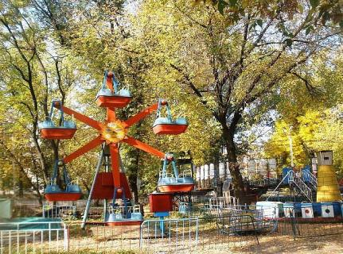
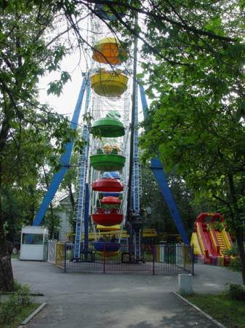
Мы забрались на качели,
Раз-два и полетели!
Сверху вниз летим мы – ух!
Перехватывает дух!
А теперь летим наверх –
Разбирает сразу смех!
Все качается кругом:
Облака, деревья, дом
И дорога, и трава,
И кружится голова!

Slide 8
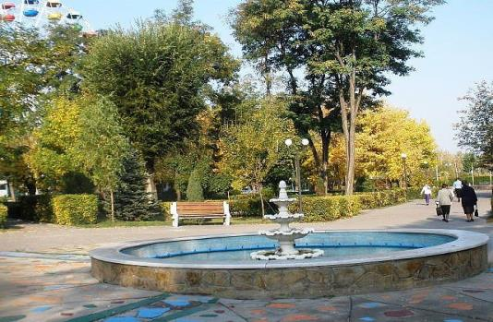
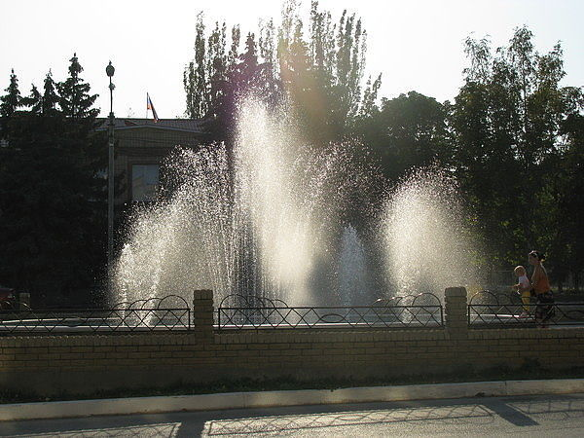
Стоит фонтан, себе стоит,
Стоит фонтан себе смиренно.
С трубы водичка в нём бежит
И нежно золотится пена.
И в жаркий день приют для птиц
И дети любят по - плескаться.
Спасает он десятки лиц
И заставляет улыбаться.

Slide 9
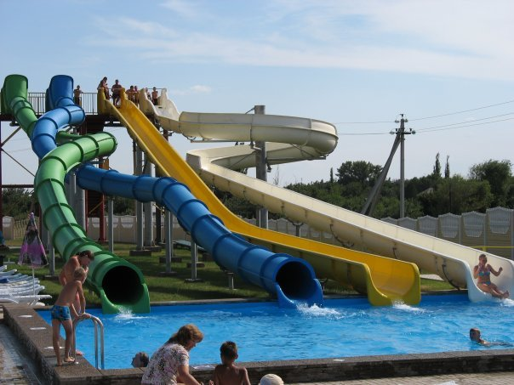
Аквапарк, какое чудо!
Дивный воздух и вода,
Здесь купаются, ныряют,
Звонкий смех и красота,

Slide 10
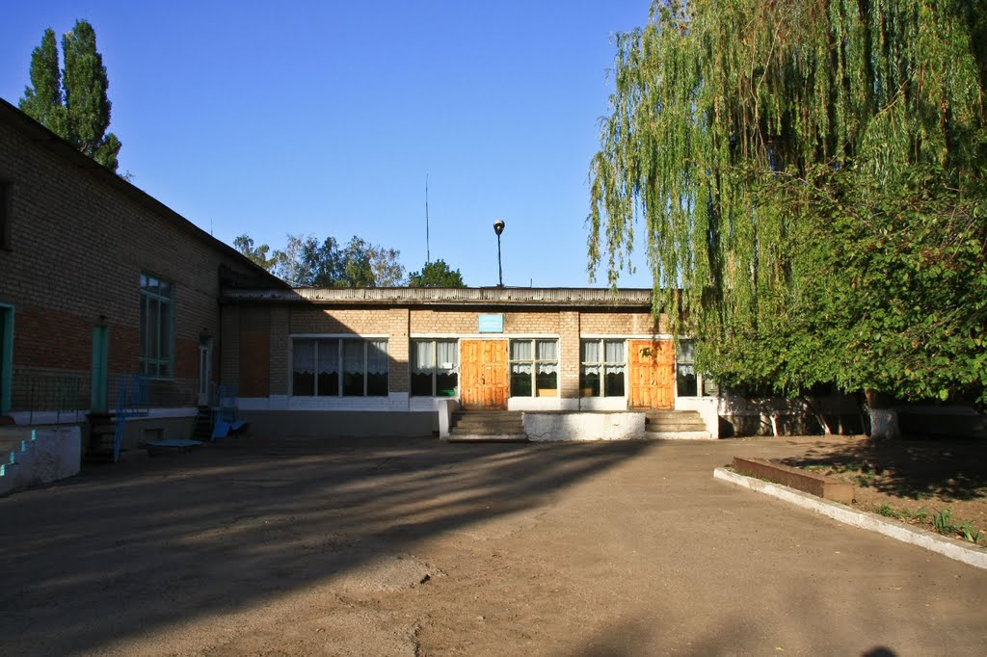
Школа - самый лучший друг,
Второй наш друг родной.
Здесь постигаем курс наук
Мы дружною семьёй.

Slide 11
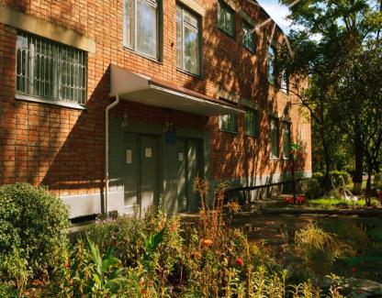
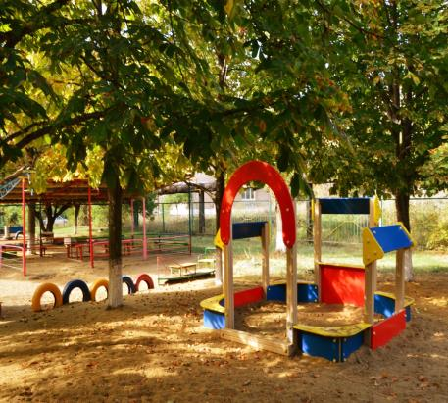
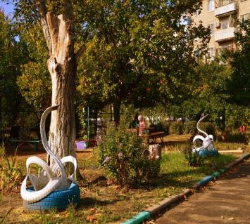
Я люблю свой детский сад
В нем полным-полно ребят.
Раз, два, три, четыре, пять…
Жаль, что всех не сосчитать.
Может сто их, может двести.
Хорошо, когда мы вместе!

Slide 12
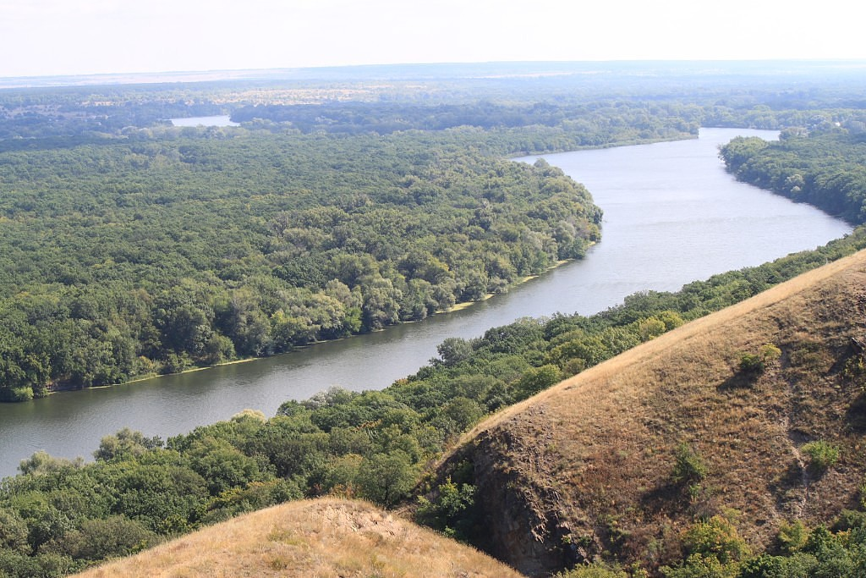
Великую землю,
Любимую землю,
Где мы родились и живем,
Мы Родиной светлой, Мы Родиной милой,
Мы Родиной нашей зовем.

